Slide 1

Pré-processamento e Representação Textual

Slide 2
Agenda
Pré-processamento de texto
Representação textual

Slide 3
Tokenização
Quantas palavras existem nesta sentença falada
  "I do uh main- mainly business data processing"
Quebrar sequência de caracteres em palavras
Exemplo de abordagem simples
  Qualquer sequência de caracteres alfanuméricos de tamanho mínimo 3
  Terminado em espaço ou algum caracter especial
  Letras maiúsculas convertidas para minúsculas
Ex 1: “Bigcorp’s 2007 bi-annual report showed profits rose 10%” -> “bigcorp 2007 annual report showed profits rose”

Slide 4
Problemas em Tokenização
Palavras pequenas podem ser importantes em algumas consultas
  Ex: am, pm, el (paso), (world war) II
Hífens
  Algumas vezes são necessários
    Ex: e-bay, wal-mart, cd-rom, t-shirts
  Separam palavras
    Ex: Dallas-Fort Worth, spanish-speaking

Slide 5
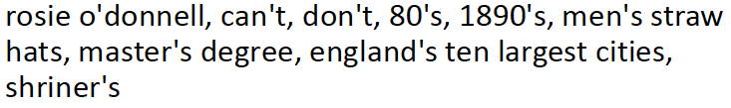
Problemas em Tokenização
Caracteres especiais são importantes para URL, tags e código em documentos
Palavras com letras maiúsculas podem ter significados diferentes
  Bush, Apple
Apóstrofo pode ser parte de uma palavra, parte de um possessivo (inglês), ou erro

Slide 6
Problemas em Tokenização
Números podem ser importantes
  Ex: nokia 3250, united 93, quicktime 6.5 pro
Pontos podem estar em números, abreviações, URLs, fim de sentenças etc
  Ex: I.B.M., Ph.D.

Slide 7
Tokenização em Outras Línguas: Chinês
姚明进入总决赛 “Yao Ming reaches the finals”
3 palavras?
姚明 进入 总决赛
YaoMing reaches finals
5 palavras?
姚 明 进入 总 决赛
Yao Ming reaches overall finals
7 caracteres?
姚 明 进 入 总 决 赛
Yao Ming enter enter overall decision game

Slide 8
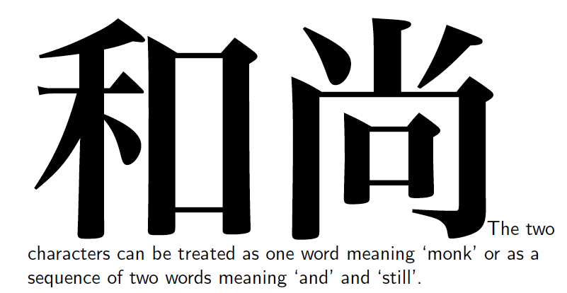
Tokenização: Ambiguidade

Slide 9
Tokenização Sem Espaço em Branco: Turco
  Uygarlastiramadiklarimizdanmissinizcasina
`(behaving) as if you are among those whom we could not civilize’
Uygar `civilized’ + las `become’
  + tir `cause’ + ama `not able’
  + dik `past’ + lar ‘plural’
  + imiz ‘p1pl’ + dan ‘abl’
  + mis ‘past’ + siniz ‘2pl’ + casina ‘as if’

Slide 10
Processo de Tokenização
Simples
  Palavra é qualquer sequência de caracters alfa-numéricos terminado por espaço ou caracter especial, tudo convertido para minúsculo
Stanford tokenizer para inglês
  http://nlp.stanford.edu/software/tokenizer.shtml

Slide 11
Stopwords
Palavras que aparecem muito na coleção
Não possuem muito significado
Usualmente, não são boas para diferenciar
Artigos, preposições, conjunções etc
Criadas a partir de palavras com alta frequência ou de listas existentes
  Ex: https://gist.github.com/alopes/5358189
Podem ser customizadas por aplicação e domínio
  “Click” é uma stopword para âncoras

Slide 12
Stemming
Reduz variações morfológicas das palavras para um stem em comum
Remove prefixo ou sufixo -> stem
  Ex: connect – connected, connecting, connection, connections
Não há um consenso sobre benefícios (depende da língua)

Slide 13
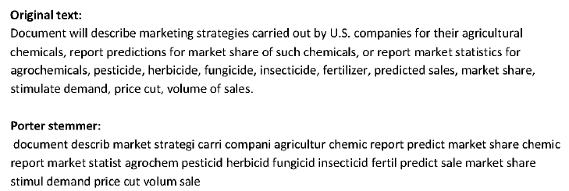
Porter Stemmer
Consiste de uma série de regras
Comete erros e difícil de modificar

Slide 14

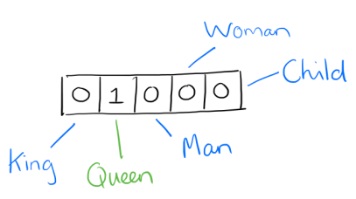
Motivação
Textos, palavras, suas sintaxes ou significados semânticos não são entendidos por máquinas (computadores)
Necessário transformar o texto em números

Slide 15
Agenda
Pré-processamento de texto
Representação textual

Slide 16
Representação Categórica
One-hot encoding

Slide 17
One Hot Encoding
Cada palavra é mapeada para uma dimensão de um vetor
O vetor gerado é a representação da palavra
Abordagem simples
‹#›

Slide 18
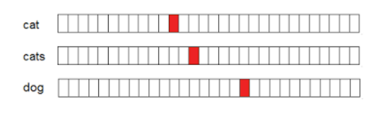
Dimensionalidade do tamanho do vocabulário
One Hot Encoding
V: {o, brasil, sediou, perdeu, a, copa}
Codificação
o: [1,0,0,0,0,0]
brasil: [0,1,0,0,0,0]
sediou: [0,0,1,0,0,0]
perdeu: [0,0,0,1,0,0]
a: [0,0,0,0,1,0]
Copa: [0,0,0,0,0,1]
Palavras similares podem apresentar representações muito diferentes
D₁ : "o brasil sediou a copa"
= {[1,0,0,0,0,0],[0,1,0,0,0,0], [0,0,1,0,0,0], [0,0,0,0,1,0], [0,0,0,0,0,1]}
D₂ : "o brasil perdeu a copa"
= [1,0,0,0,0,0],[0,1,0,0,0,0], [0,0,0,1,0,0], [0,0,0,0,1,0], [0,0,0,0,0,1]
‹#›

Slide 19
Representação Baseada em Pesos
Bag-of-Words

Slide 20
Bag of Words
Não preserva a ordem das palavras no documento
Cada documento é representado por um vetor
Dimensionalidade:
  Tamanho do vocabulário
  Cada palavra tem um peso
Simples e efetivo
Considera apenas o aspecto léxico das unidades linguísticas
Não modela similaridade semântica
D₁ : "the cat sat on the hat"
D₂ : "the dog ate the cat and the hat"
V | [the, cat, sat, on, hat, dog, ate, and]
D₁ | [2, 1, 1, 1, 1, 0, 0, 0]
D₂ | [3, 1, 0, 0, 1, 1, 1, 1]
‹#›

Slide 21
Aprendizagem de
Representação de Palavras
Word Embeddings
‹#›

Slide 22
Representation Learning
Em modelos de ML, instâncias são representadas por características
Motivação:
  A representação de instância/dados é essencial para modelos de ML eficazes
  Menos dependente da engenharia de características
  Redução de dimensionalidade
Definição:
  Conjunto de técnicas que aprendem uma "melhor" representação dos dados brutos
Representação distribuída ou embeddings
  Representação densa e de baixa dimensão
  Dimensões não têm significado
‹#›

Slide 23
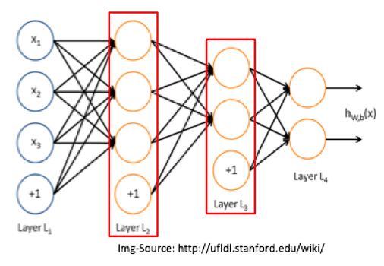
Exemplo de Representation Learning: MLP
Diferentes níveis de abstração da entrada
‹#›

Slide 24
Aprendizagem de Representação de Palavras:
Word Embeddings
Representam qualquer unidade linguística como um vetor denso
Unidades: caracter, palavra, sentença ou documento
Mapeia o significado semântico em um espaço geométrico (espaço dos embeddings)
O contexto de uma palavra pode ser mapeado em um vetor de baixa dimensionalidade
Palavras similares (em termos de contexto) estão próximas nesse espaço
‹#›

Slide 25
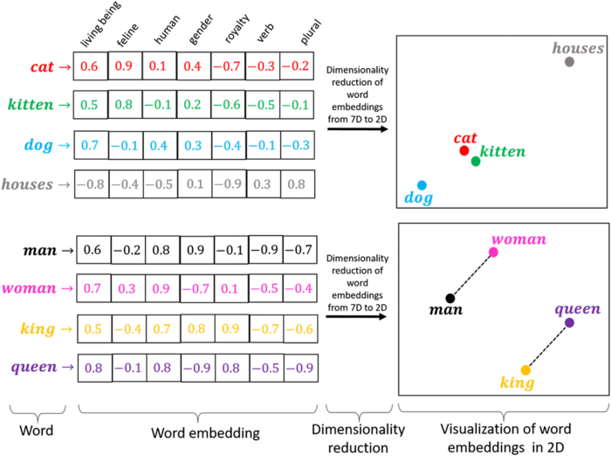
Aprendizagem de Representação de Palavras:
Word Embeddings
Fonte: https://medium.com/@hari4om/word-embedding-d816f643140
‹#›

Slide 26
Aprendizagem de Representação de Palavras:
Word Embeddings
Técnicas para criação
  Modelos baseado em frequência (LSI)
  Modelos baseado em predição (redes neurais)
‹#›

Slide 27
Word2Vec
CBOW e Skip-gram
‹#›

Slide 28
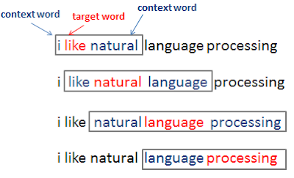
Word2Vec: CBOW
Prevê a representação de uma palavra, dado o seu contexto
Fonte: https://thinkinfi.com/continuous-bag-of-words-cbow-multi-word-model-how-it-works/
‹#›

Slide 29
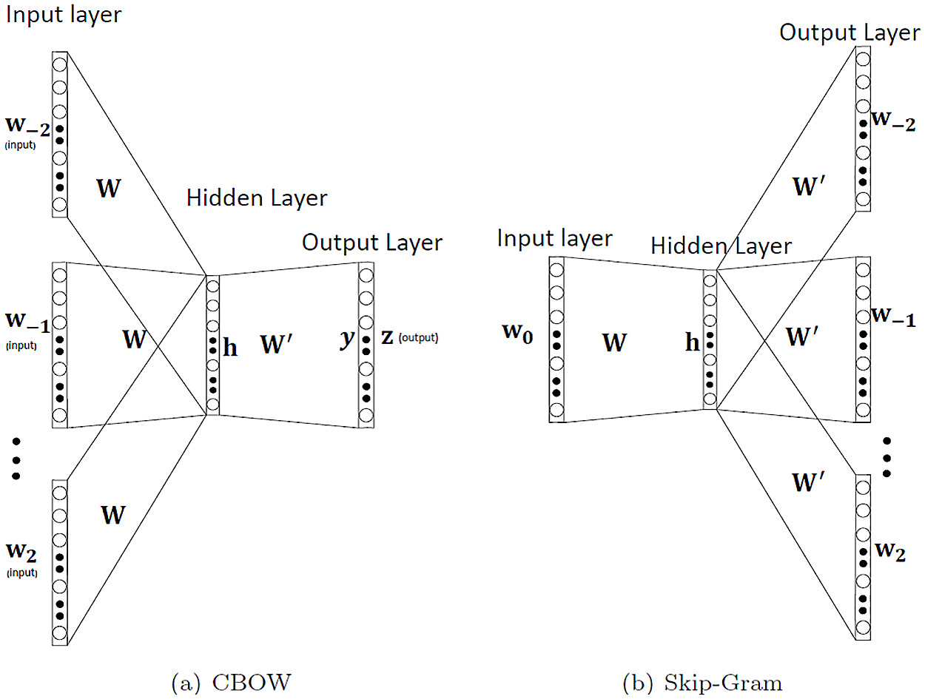
Word2Vec: CBOW
distribuição de probabilidade das palavras no corpus
word context
(one-hot encoding)
representação
da palavra
Dimensão das entradas e saída: tamanho do vocabulário
‹#›
Fonte: https://arxiv.org/pdf/1411.2738v3.pdf

Slide 30
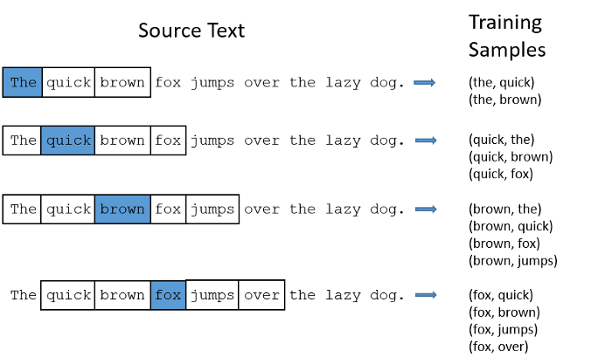
Word2Vec: Skip-gram
N distribuições de probabilidade das palavras no corpus
Dada uma palavra como entrada, prevê o seu contexto.
word
(one-hot encoding)
representação
da palavra
Input word
‹#›
Fonte: https://arxiv.org/pdf/1411.2738v3.pdf

Slide 31
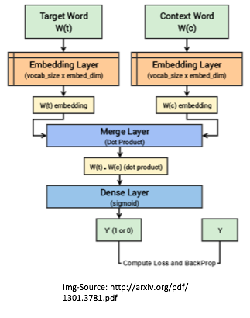
Word2Vec: Skip-gram with Negative Sampling
Modelos anteriores são muito custosos
Prevê palavras vizinhas
Exemplos negativos: palavras que não são vizinhas
Entradas: palavra e seu contexto
Saída: probabilidade de matching

Slide 32

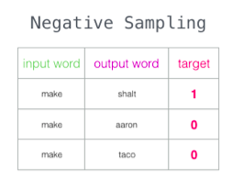
Word2Vec: Skip-gram with Negative Sampling
Fonte: https://jalammar.github.io/illustrated-word2vec/

Slide 33
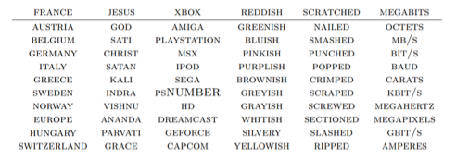
Exemplos de Embeddings
‹#›

Slide 34
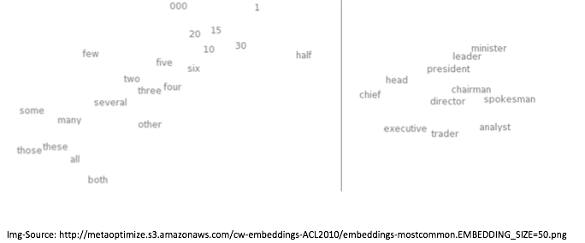
Exemplos de Embeddings
‹#›

Slide 35
Embeddings
Na maioria das redes para texto, word embeddings é a entrada padrão
Qual é o melhor é difícil dizer:
  Use vetores pré-treinados disponíveis (você também pode criar o seu)
Seleção de corpus e ajuste dos parâmetros para a uma dada tarefa:
  Por exemplo. Para análise de sentimento, as palavras "bom" e "ruim" devem estar distantes no espaço vetorial
‹#›

Slide 36
Modelos amplamente utilizados
Word2Vec
https://code.google.com/p/word2vec/
Glove
http://nlp.stanford.edu/projects/glove/
FastText
https://fasttext.cc/
Doc2Vec
https://radimrehurek.com/gensim/models/doc2vec.html
‹#›

Slide 37
Aula Prática
Google Colab
‹#›

